Slide 1
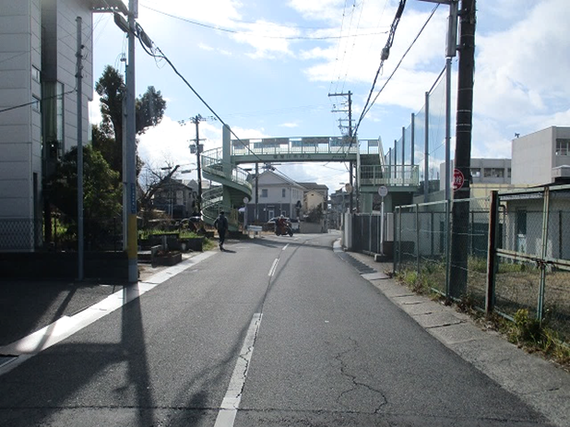
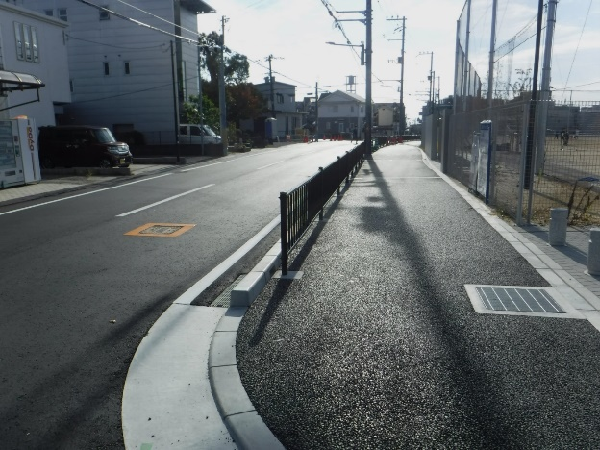
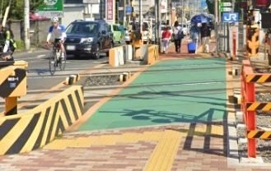
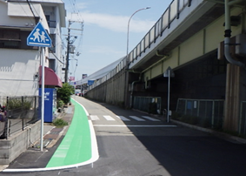
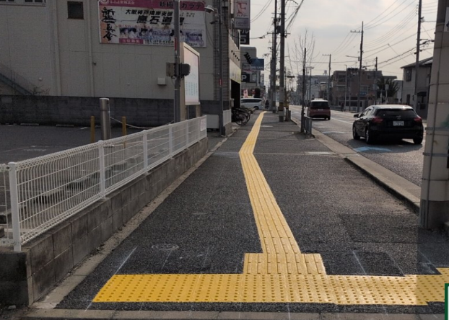
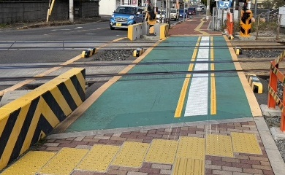
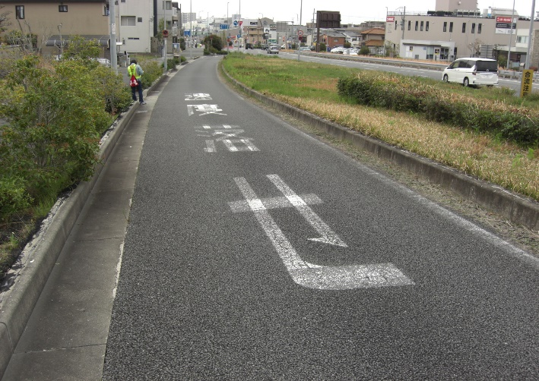
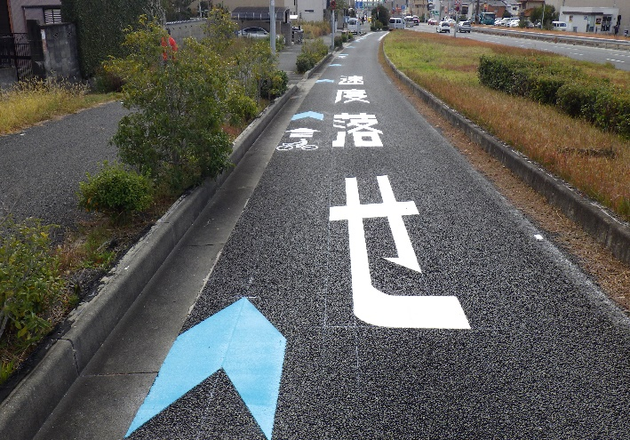
ポイント-３：安全・安心で住みやすい都市の形成
◆歩行者等の安全な通行確保
通学路や未就学児の移動経路、歩行者や自転車の交通量が多い道路、バリアフリー法に基づく移動円滑化が特に必要な道路である特定道路などにおいて、歩道の整備や路肩のカラー化などを行い、歩行者等の安全な通行空間の確保を図ります。
〈整備前〉
〈整備後〉
Topics 令和４年４月に近鉄橿原線の踏切内で発生した視覚障がい者の死亡事故を受け、関係団体等との協議が整った箇所において、令和7年度は25箇所の踏切内の誘導用ブロックの設置を行いました。令和8年度は、残り5箇所の踏切について、国のガイドライン（R6.1.15改定済）を踏まえ、引き続き実施していきます。
〈整備前〉
【歩道の整備】（寝屋川市）
〈整備後〉
【路肩のカラー化】（豊中市）
【バリアフリー化】（高石市）
（視覚障がい者誘導用ブロック設置など）
＜令和8年度の主な事業路線＞
府道 大阪高槻京都線 （茨木市）
府道 北大日竜田線 （守口市）
府道 和歌山貝塚線 （貝塚市） など
【踏切内の誘導用ブロックの設置】
（泉南市）
◆自転車を安心して利用できる環境整備
「大阪府自転車通行空間10か年整備計画（案）」に基づき、交通状況や市町村が策定する自転車ネットワーク計画等を踏まえた優先整備区間において、カーボンニュートラルにも資する自転車通行空間の整備を推進します。具体的には、平成28 年度から令和７年度の10 年間で、自転車通行空間（青矢羽根型路面表示など）約200kmの整備が完了しました。
今年度、新たな10か年計画を策定し、自転車関連事故や自転車交通量が多い区間などの整備に加え、市町村の自転車ネットワーク計画に位置付けられた府管理道路や、既存の自転車通行空間との連続性が確保される区間を新たな整備区間とし、自転車の利用環境の更なる充実に向け約215kmの整備を進めていきます。
〈整備前〉
〈整備後〉
【自転車通行空間の整備】（箕面市）
＜令和8年度の主な事業路線＞
府道 山田上小野原線（吹田市）、府道 泉佐野岩出線 （泉佐野市） など

